Slide 1
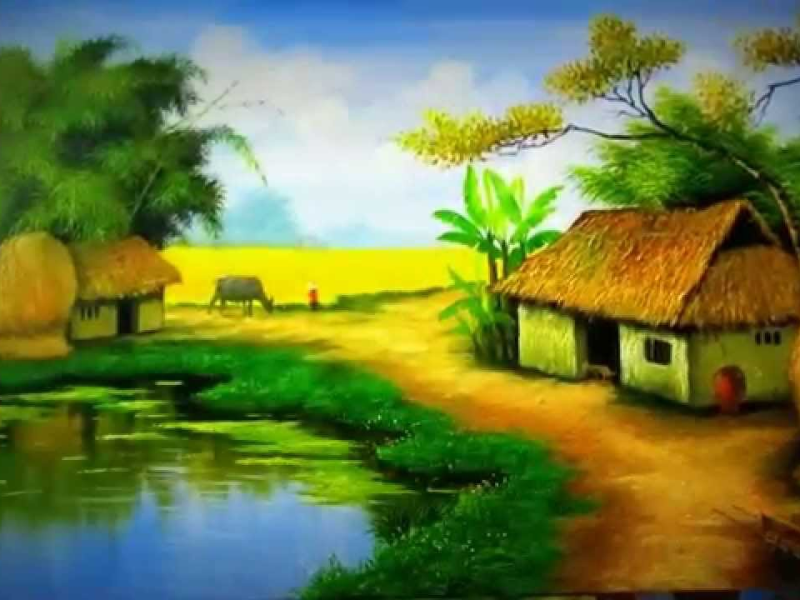
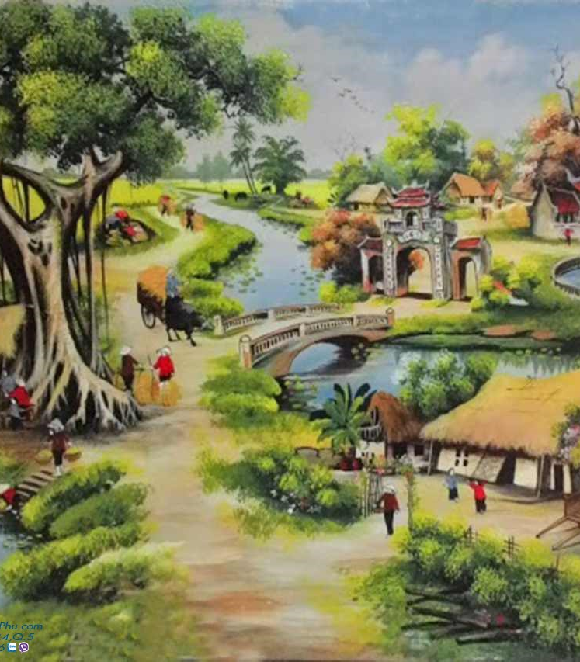
Quê hương là gì hở mẹ
Mà cô giáo dặn phải yêu
Quê hương là gì hở mẹ
Ai đi xa cũng nhớ nhiều.
(Quê hương – Đỗ Trung Quân)

Slide 2

Em tự hào nhất điều gì ở làng của em?

Slide 3
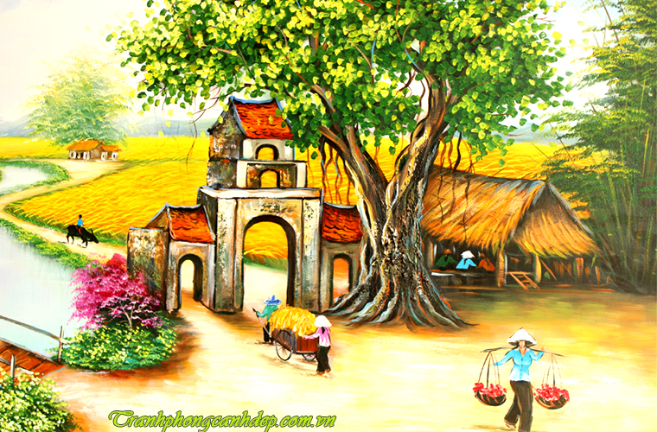
Tiết 42, 43 LÀNG
_Kim Lân_

Slide 4
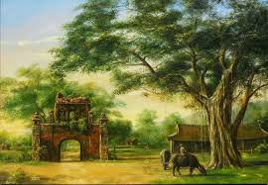
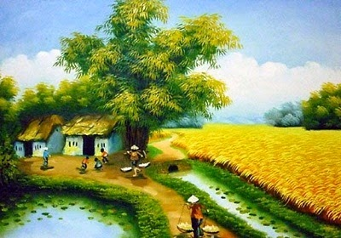
I. Tìm hiểu chung

Slide 5
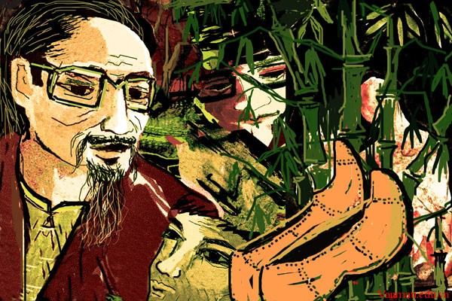
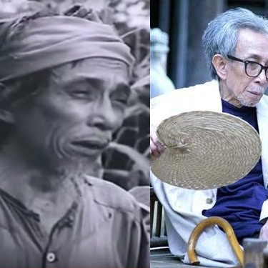
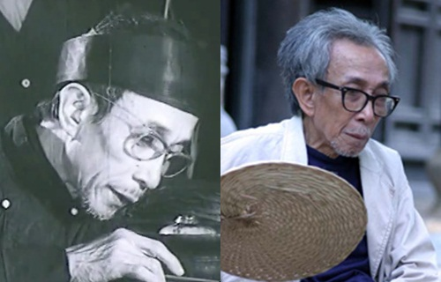
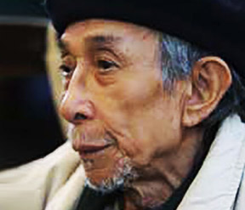
- Kim Lân (1920 - 2007), tên khai sinh là Nguyễn Văn Tài
- Quê: Bắc Ninh.
- Sở trường: truyện ngắn.
-Đề tài: Nông thôn và người nông dân.

Slide 6
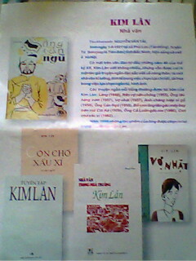
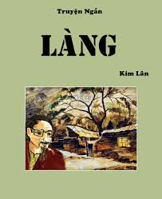
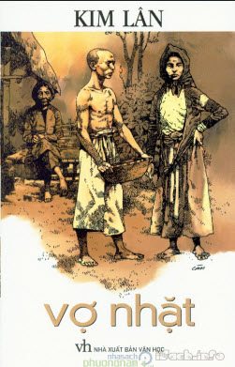

Slide 7
HOÀN CẢNH SÁNG TÁC
Sáng tác năm 1948, thời kỳ đầu kháng chiến chống Pháp .

Slide 8
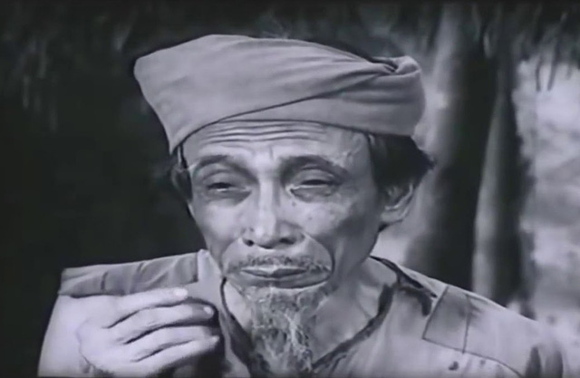
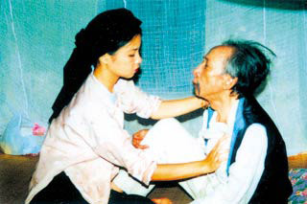
Kim Lân trong vai lão Hạc phim: Làng Vũ Đại ngày ấy.
Kim Lân trong vai Lý cựu phim: Chị Dậu.
Kim Lân trong
phim "Con Vá".

Slide 9
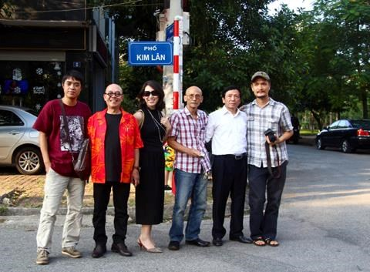
Phố Kim Lân thuộc phường Kinh Bắc
(TP Bắc Ninh)

Slide 10
Ông Hai là một nông dân thật thà, chất phác, quê ở làng Chợ Dầu. Do điều kiện kháng chiến, gia đình ông phải đi tản cư. Ở đây lúc nào ông cũng nhớ về làng và luôn dõi theo tin tức cách mạng. Nhưng một hôm ông nghe tin làng Chợ Dầu theo Tây, ông bàng hoàng, tủi nhục, đau đớn, không muốn gặp ai bỏ cả thói quen ra phòng thông tin. Ông thấy thù làng, bị bà chủ nhà đuổi, gia đình ông không biết đi về đâu nhưng kiên quyết không về làng. Sau đó, ông nhận được tin cải chính, ông vui mừng khoe với mọi người làng Chợ Dầu không theo giặc, nhà ông bị đốt và lại say sưa kể về làng.

Slide 11
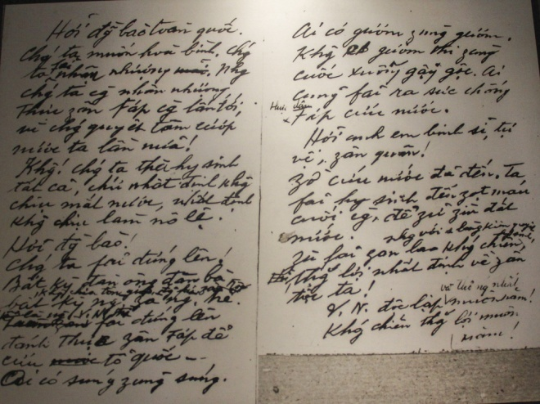
Lời kêu gọi toàn quốc kháng chiến của Bác Hồ 19/12/1946

Slide 12
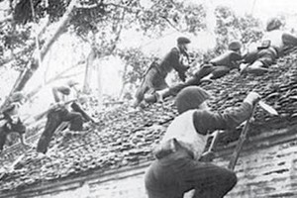

Slide 13
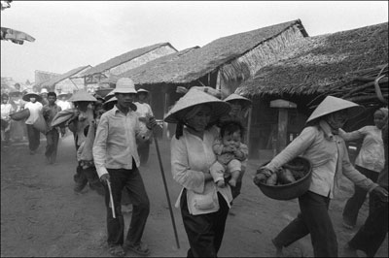
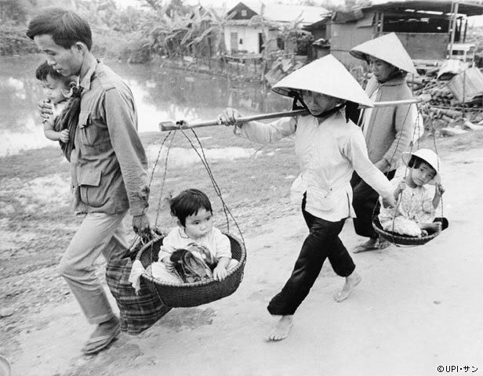
Dân làng đi tản cư

Slide 14
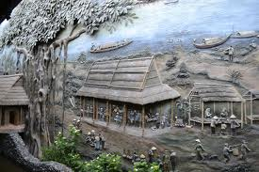
Cuộc sống của người dân nơi tản cư

Slide 15
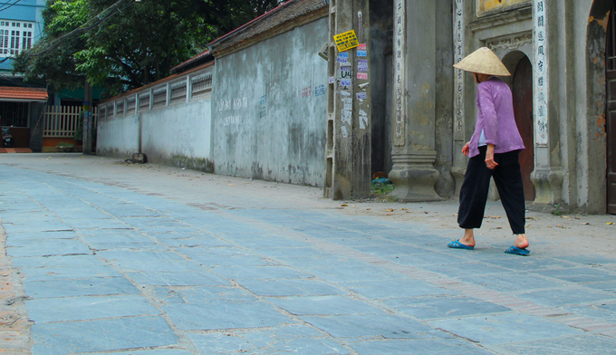
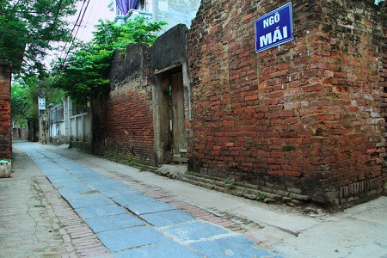
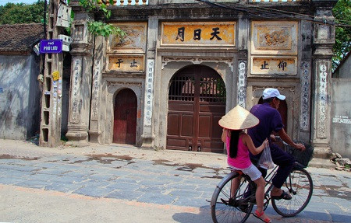
Làng Dầu ngày nay vẫn
giữ những nét
xưa

Slide 16
BỐ CỤC
Phần 1: Từ đầu ... “Vui quá”: Tâm trạng ông Hai trước khi nghe tin làng theo giặc
Phần 2: Tiếp ... “đôi phần”: Tâm trạng ông Hai khi nghe tin làng chợ Dầu theo giặc
Phần 3: Còn lại: Tâm trạng sung sướng của ông Hai khi nghe tin cải chính.

Slide 17
TÌNH HUỐNG TRUYỆN
Nghe tin làng Dầu theo giặc
Cải chính tin làng theo giặc
Tình huống đặc sắc, kịch tính, gay cấn
Tình huống quan trọng,
hợp lí
Nút thắt của câu chuyện
Vai trò cởi nút câu chuyện
Bộc lộ sâu sắc tình yêu làng quê và lòng yêu nước
của ông Hai; làm nổi bật chủ đề TP

Slide 18
II. Đọc hiểu văn bản

Slide 19

Bảng phân tích sự thay đổi của ông Hai qua các thời điểm
Thời điểm | Hành động | Lời nói | Tâm trạng
Trước khi ông Hai nghe tin xấu về làng
Khi ông Hai nghe tin làng theo Tây: Ban đầu Những ngày sau Khi nói chuyện với con
Khi ông Hai nghe tin cải chính

Slide 20
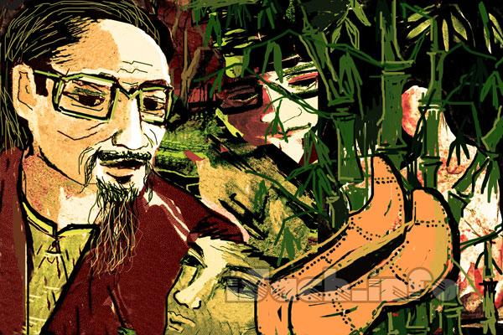
1. Ông Hai trước khi nghe tin làng theo giặc

Slide 21
ĐỐI VỚI LÀNG | ĐỐI VỚI KHÁNG CHIẾN
Nhớ làng
Nghe lỏm đọc báo tin kháng chiến
Nhớ kỉ niệm những ngày làm việc cùng anh em
Mong tây chết nắng
Muốn về làng
Vui mừng khi nghe tin đánh giặc
→ Vui hơn, trẻ ra và náo nức hẳn lên
→ Không giấu được cảm xúc vui mừng trước tin thắng lợi
- Từ ngữ biểu cảm, miêu tả nội tâm, câu cảm thán, phép liệt kê...
- Ngôn ngữ quần chúng, chân thực tự nhiên giản dị.
- Độc thoại nội tâm.

Slide 22
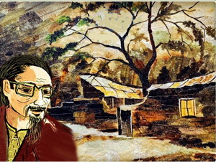
➔ Ông Hai yêu làng, yêu nước tha thiết mãnh liệt. Niềm tự hào của ông chính là niềm tự hào của nhân dân trước thành quả cách mạng của làng quê

Slide 23

Hóa thân
Nếu một lần được là nhân vật ông Hai, em muốn nói điều gì cho mọi người biết về tâm trạng của mình trước khi nghe tin làng theo giặc?

Slide 24
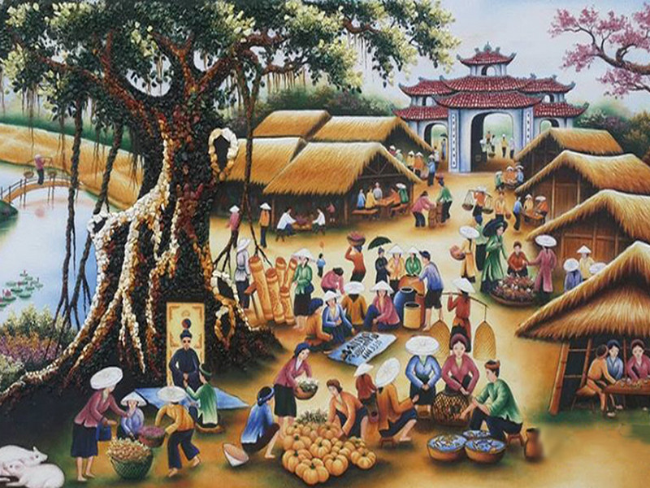
2. Ông Hai khi nghe tin làng theo giặc

Slide 25
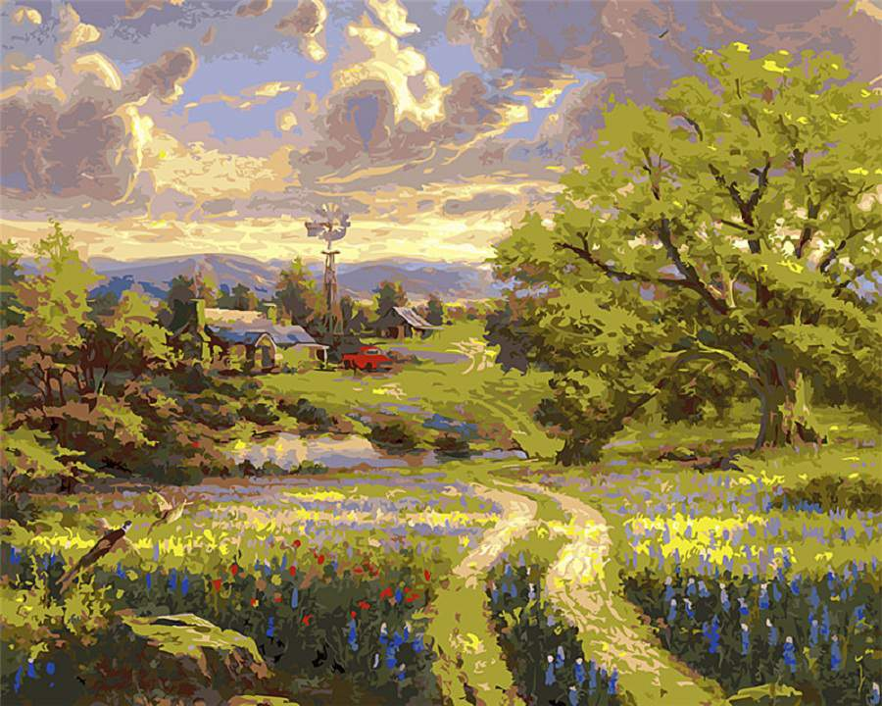
KHI NGHE TIN CẢI CHÍNH:
Cổ nghẹn ắng, da mặt tê rân rân, lặng đi, giọng lạc hẳn
Đánh trống lảng, cúi gằm mặt
→ Sững sờ, không tin, đau đớn

Slide 26
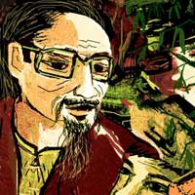
VỀ NHÀ
Nằm vật ra giường, nhìn con tủi thân và khóc
Chửi và kiểm điểm người trong làng
Không dám ra ngoài, lúc nào cũng chột dạ ...
→ Tủi thân, dằn vặt, xót xa, sợ hãi.

Slide 27
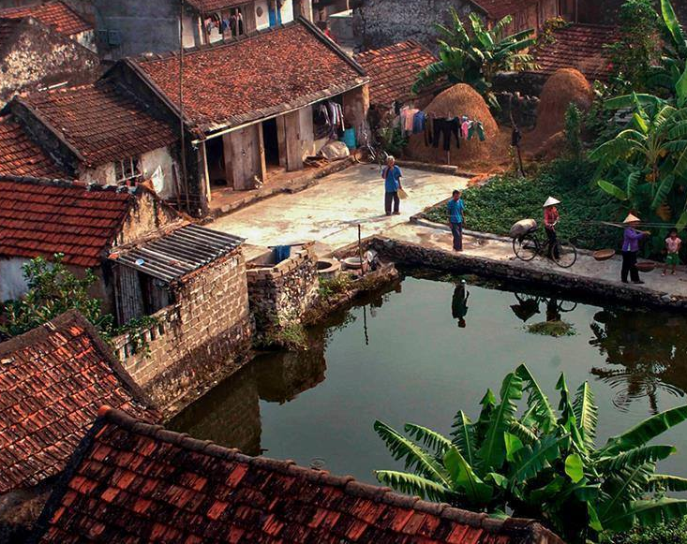
Lựa chọn
Về làng
Ở lại
Tình yêu nước chi phối tình yêu làng
- Phản bội kháng chiến, cụ Hồ
- Làm nô lệ
Không ai cho ở, bị đuổi
Làng thì yêu thật nhưng làng theo Tây mất rồi thì phải thù.

Slide 28
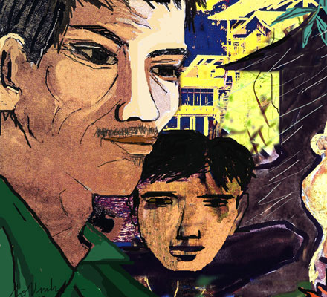
TRÒ CHUYỆN VỚI ĐỨA CON
Khẳng định tình yêu làng nước, cụ Hồ; lòng tin cách mạng
Vơi bớt nỗi buồn
→ Đau đớn, bế tắc, tuyệt vọng

Slide 29
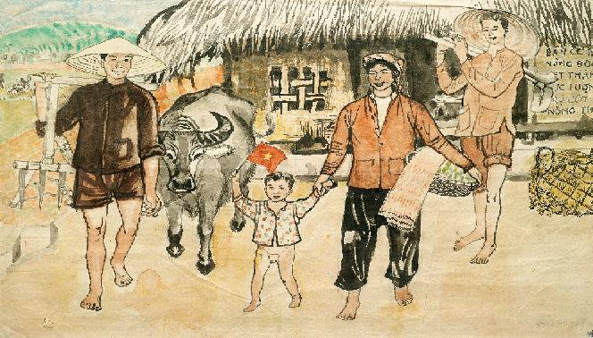
3. Ông Hai khi nghe tin cải chính

Slide 30

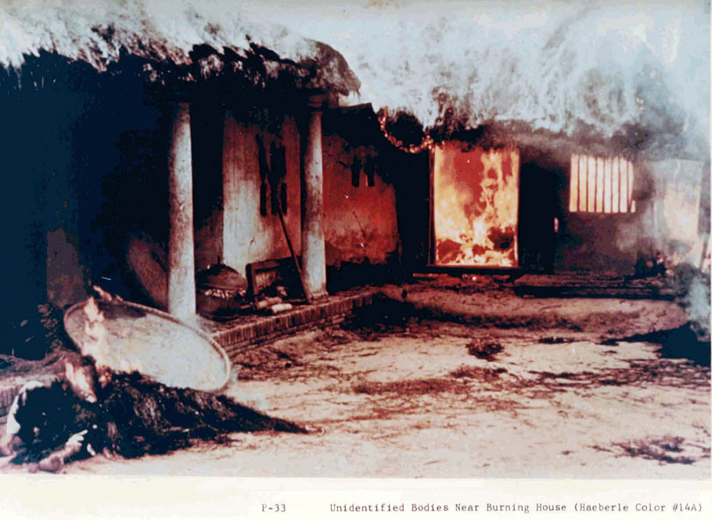
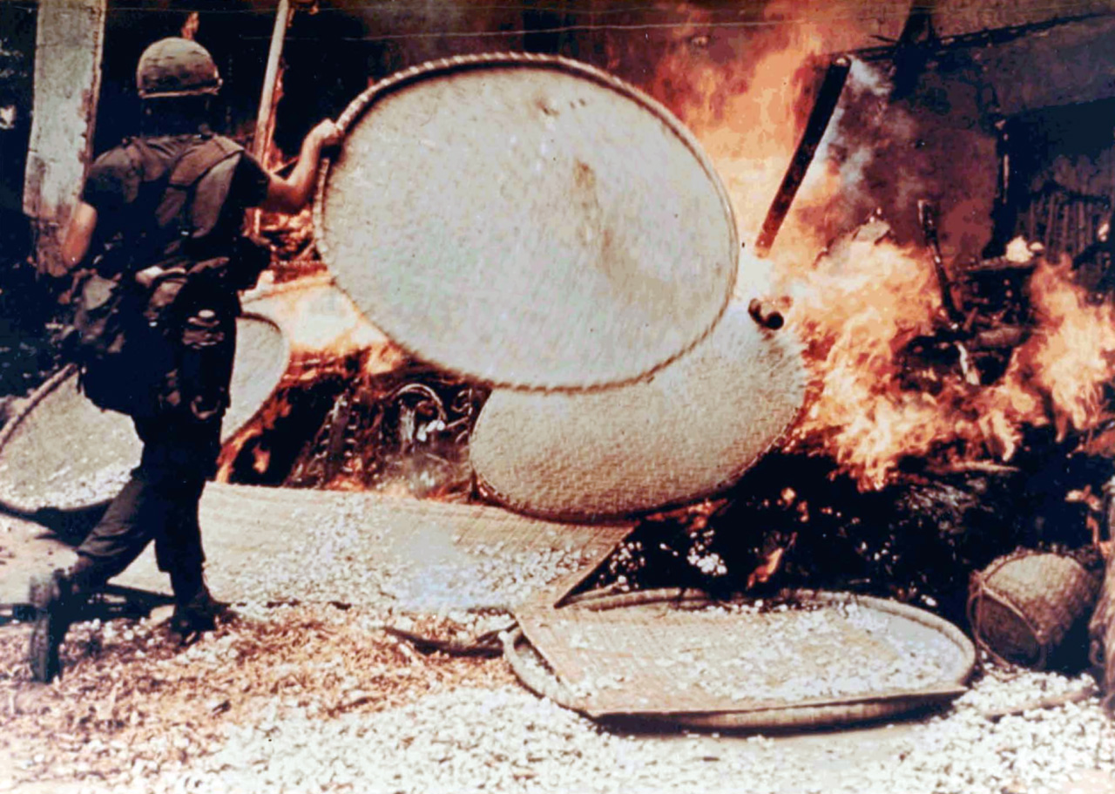
Về sớm hơn mọi ngày … đôi mắt hung đỏ hấp háy … miệng bỏm bẻm nhai trầu … mua quà cho các con … khoe khắp mọi nhà làng đã bị đốt …

Slide 31
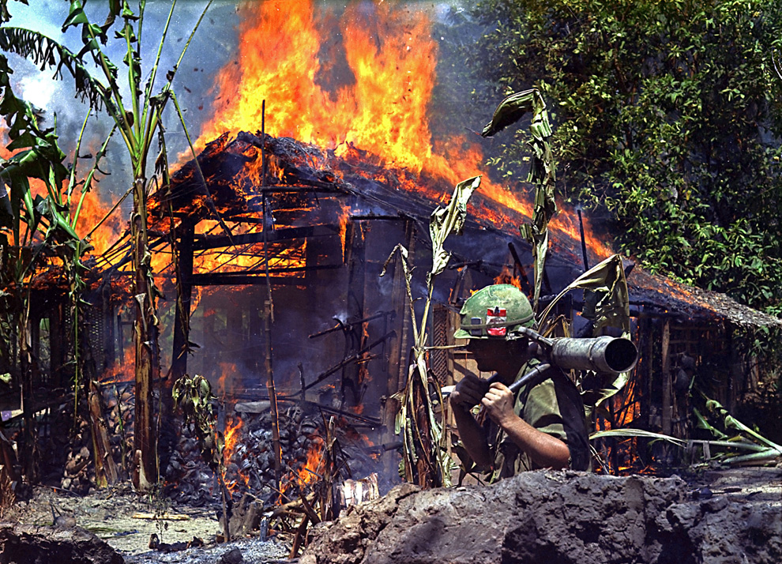
KHOE LÀNG BỊ ĐỐT
→ Minh chứng làng không theo giặc
→ Niềm vui sướng và hạnh phúc
→ Tâm hồn chất phác, mộc mạc
→Tình yêu quê hương bền vững, sắt son

Slide 32
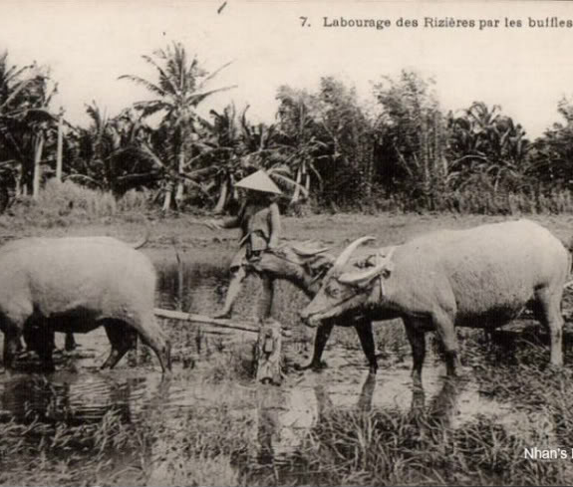
KHI NGHE TIN CẢI CHÍNH:
Vui sướng, hạnh phúc
Khoe làng bị đốt
➔ Tình yêu làng gắn bó, thống nhất với lòng yêu nước và tinh thần kháng chiến

Slide 33
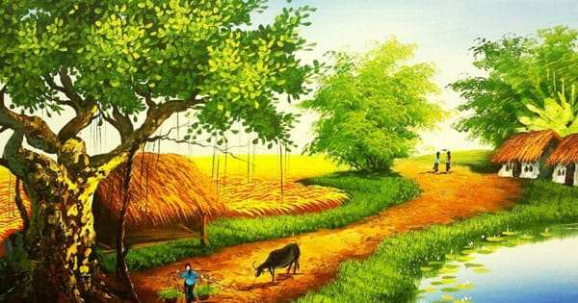
Tại sao nhan đề tác phẩm lại là “Làng” mà không phải là “Làng Chợ Dầu”?

Slide 34


Có biết bao người con gái, con trai Trong bốn ngàn lớp người giống ta lứa tuổi Họ đã sống và chết Giản dị và bình tâm Không ai nhớ mặt đặt tên Nhưng họ đã làm ra Đất Nước Họ giữ và truyền cho ta hạt lúa ta trồng Họ truyền lửa cho mỗi nhà từ hòn than qua con cúi Họ truyền giọng điệu mình cho con tập nói Họ gánh theo tên xã, tên làng trong mỗi chuyến di dân
(Đất nước – Nguyễn Khoa Điềm)

Slide 35
III. Tổng kết

Slide 36

1. Nghệ thuật:
Sáng tạo tình huống truyện có tính căng thẳng, thử thách.
Xây dựng cốt truyện tâm lí.
Nghệ thuật miêu tả tâm lí nhân vật tự nhiên mà sâu sắc, tinh tế.
Ngôn ngữ đặc sắc,sinh động, mang đậm chất khẩu ngữ, gần với lời ăn tiếng nói hằng ngày của người nông dân.

Slide 37

2. Nội dung
Truyện thể hiện chân thực, sinh động tình cảm yêu làng quê thống nhất với lòng yêu đất nước ở nhân vật ông Hai.

Slide 38
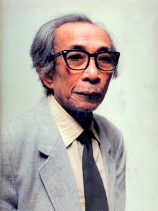
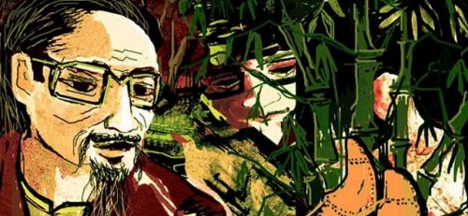
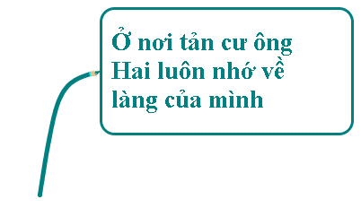
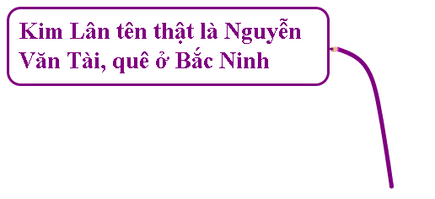

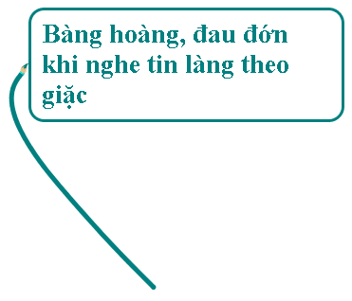
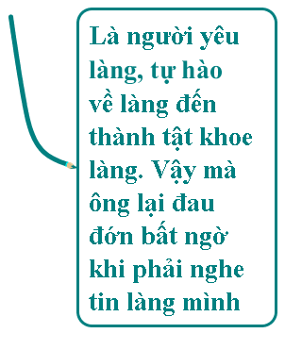

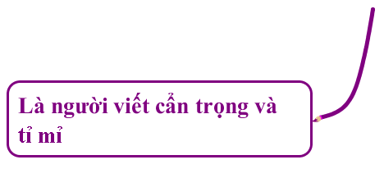

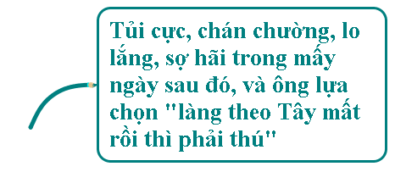




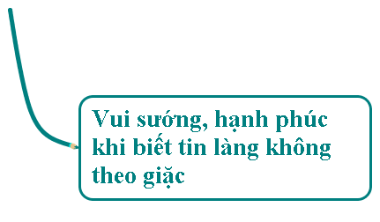
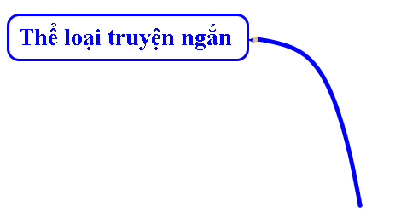
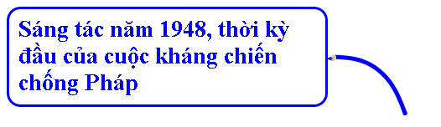

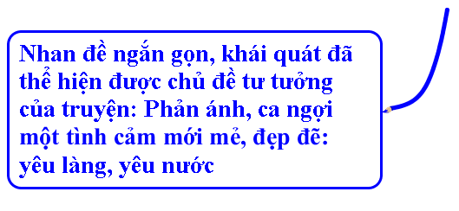
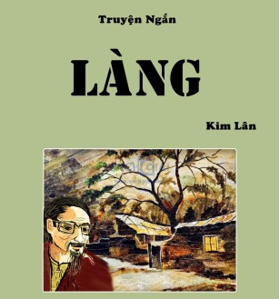



Slide 39


Trước khi nghe tin dữ
LÀNG
Ở nơi tản cư, nhớ làng da diết:
Khoe về làng
Nhớ những ngày tháng bên anh em
Thay tâm đổi tính
2. Quan tâm đến chính trị
Người nông dân vui tính, chất phác, có tinh thần kháng chiến.
Kim Lân gắn bó và am hiểu sâu sắc về cuộc sống ở nông thôn và người nông dân.
Hcst: 1948 trên chiến khu Việt Bắc.
Văn bản SGK lược bỏ phần đầu
Thuộc loại cốt truyện tâm lí, không dựa trên biến cố, sự kiện.
Ngôi kể thứ 3.
Nghe tin làng theo giặc
Ngoài đường → bàng hoàng, sững sờ, xấu hổ.
Về nhà → đau đớn, xót xa khi nghĩ về gia đình, người làng, cố không tin và tự bào chữa.
Cuộc nói chuyện với vợ → trăn trở, dằn vặt đến cáu giận.
Mấy ngày sau → ám ảnh, lo lắng.
Cuộc trò chuyện với mụ chủ nhà → lo lắng, sợ hãi, bế tắc, tuyệt vọng và đấu tranh nội tâm gay gắt → lựa chọn theo kháng chiến.
Nói chuyện với Húc → củng cố niềm tin
Diễn biến tâm trạng được miêu tả chân thực, sinh động và thuyết phục.
Nghe tin cải chính
Thay đổi tâm trạng vui sướng, hân hoan, rạo rực.
Tíu tít khoe về tinh thần kháng chiến của làng, nhà bị đốt.
Tình yêu làng quê thống nhất với tình yêu đất nước, lòng thủy chung với kháng chiến đặt lên trên lợi ích cá nhân.

Slide 40
Hướng dẫn tự học
Ôn lại kiến thức văn bản “Làng”, học thuộc 1 số câu nói hay, em thích
Dựa vào văn bản “Làng”, chứng minh Kim Lân là nhà văn của làng quê
Sưu tầm những câu chuyện; ca dao … thuộc chủ đề tình yêu quê hương đất nước
Soạn bài “Độc thoại và độc thoại nội tâm trong văn bản”

Slide 41
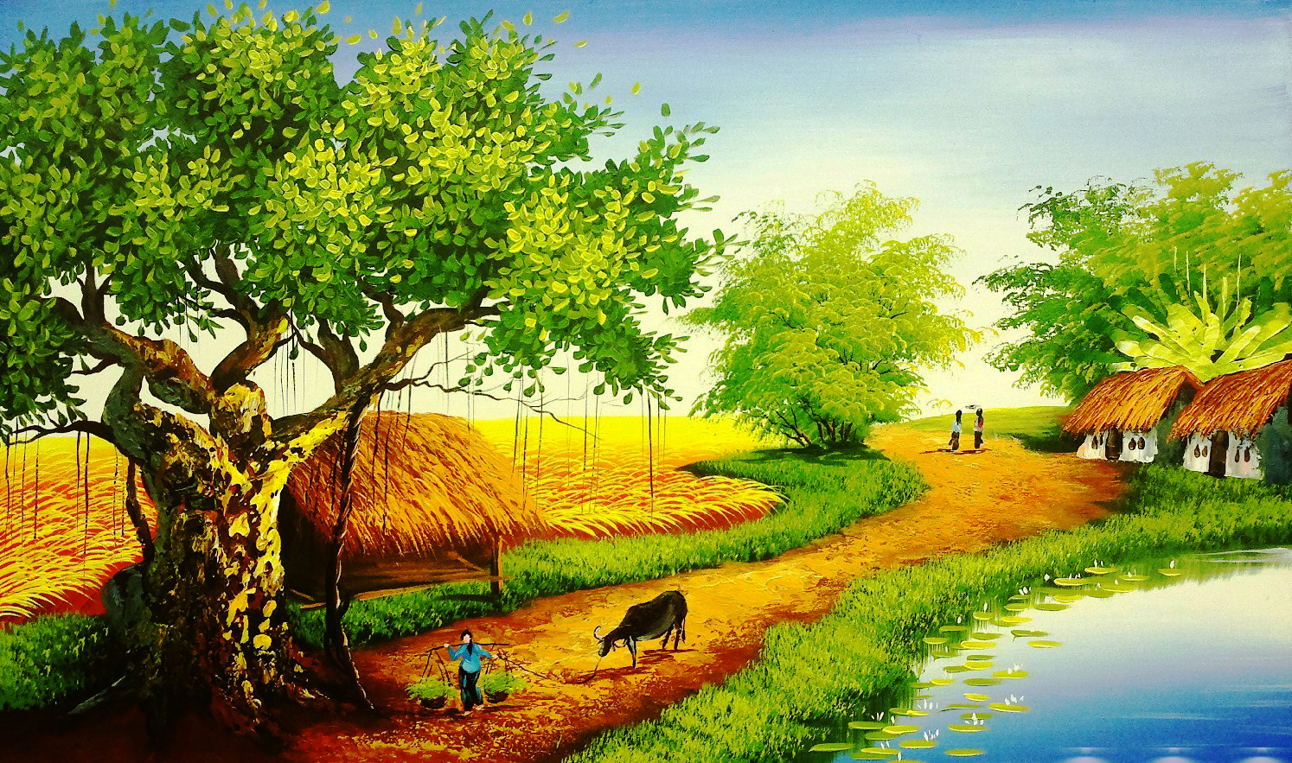
Thank you !!!

